Slide 1


faculté des Sciences et Technologies
Département d’informatique
Compilation
ANALYSE LEXICALE
Cours troisième année licence
Présenté par : Yachba Khadidja
Spécialité : Informatique
Option: SI

Slide 2
Rôle de l’analyseur lexical
Il s’agit de transformer des suites de caractères du code source en suite de symboles, correspondant aux unités lexicales, que l’analyseur lexical produit comme résultat de l’analyse.
Pour cela, il existe deux approches possibles sachant qu’une passe est définie comme correspondant à un traitement entier d’une représentation du programme source pour produire une représentation équivalente en mémoire secondaire :
Notes:
Exemples de mesures ???

Slide 3
Rôle de l’analyseur lexical
Approche 1
L’analyseur lexical effectue un traitement de la totalité du code source en une première passe, ce qui lui permet d’en obtenir une représentation équivalente sous forme d’une suite d’unités lexicales, sauvegardée dans un fichier en mémoire secondaire.
Ce fichier sera l’entrée de l’analyseur syntaxique, qui accomplira son travail pendant une deuxième passe.

Slide 4
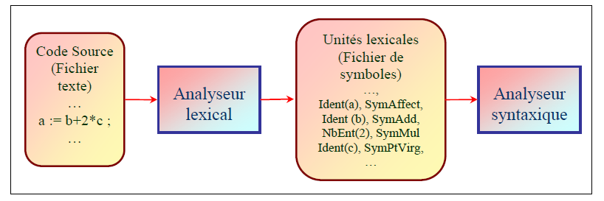
Rôle de l’analyseur lexical
Approche 1
Analyse lexicale et syntaxique en deux passes différentes

Slide 5
Rôle de l’analyseur lexical
Approche 2
L’analyseur lexical fonctionne comme une procédure sollicitée à chaque fois, par l’analyseur syntaxique, pour lui fournir une unité lexicale.
L’analyseur lexical effectue, pour cela, son travail, pas à pas, en synchronisation avec l’avancement de l’analyse syntaxique. On dit que l’analyse lexicale et syntaxique partagent une même passe. Dans ce cas, il n’est plus question de sauvegarder les unités dans un fichier intermédiaire, cependant, les deux analyseurs (lexical et syntaxique) doivent se trouver ensemble en mémoire. Cette approche est la plus utilisée dans la conception des compilateurs.

Slide 6
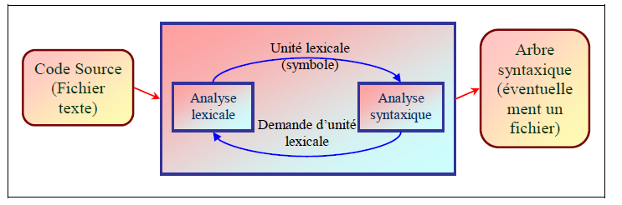
Rôle de l’analyseur lexical
Approche 2
Analyses lexicale et syntaxique en une seule passe

Slide 7
Tâches effectuées par l’analyseur lexical
Lecture du fichier du code source (fichier texte) caractère par caractère avec éventuellement l’élimination de caractères et informations inutiles (blancs, tabulations, commentaires, caractère de fin de ligne, …) pour réduire la représentation du programme. Une erreur est signalée à ce niveau si un caractère non permis (illégal) par le langage est rencontré.
Concaténation des caractères pour former des unités lexicales et signaler, éventuellement, une erreur si la chaîne dépasse une certaine taille.
Association d’un symbole à chaque unité lexicale. Cette opération peut engendrer une erreur si l’unité formée ne correspond à aucune unité légale du langage.
Enregistrement de chaque unité lexicale et des informations la concernant (nom, valeur, …) dans la table des symboles (en invoquant le gestionnaire de la table des symboles) ou dans un fichier résultat. A ce niveau, il est possible de détecter certaines erreurs telles que la double déclaration d’un identificateur, l’utilisation d’un identificateur sans déclaration préalable, etc.
Création d’une liaison entre les unités lexicales d’une ligne et la ligne du fichier la contenant. Cette opération, qui se fait par une simple numérotation des lignes du texte du code source, permet la localisation des lignes en cas d’erreur. Dans certains compilateurs, l’analyseur lexical est chargé de créer une copie du programme source en y intégrant les messages d’erreurs lexicales.

Slide 8
Les symboles associés aux unités lexicales
Les symboles associés aux unités lexicales correspondent à la nature de celles-ci.
On distingue plusieurs catégories de symboles :
1- Les mots réservés du langage (if, then, begin pour le langage Pascal, par exemple)
2- Les constantes (3, 3.14, True, ‘Bonjour’, …)
3- Les identificateurs qui peuvent être des noms de variables, de fonctions, de procédures, etc.
4- Les symboles spéciaux, en tenant compte des possibilités d’assemblage de caractères tels que < > <= <> : := + - /*
5- Les séparateurs tels que ; (point virgule) et . (point).

Slide 9
Spécification des unités lexicales
L’ensemble des unités lexicales, qu’un analyseur reconnaît, constitue un langage régulier L qui peut être décrit par des expressions régulières et reconnu par un automate d’états fini.
La spécification ou description des unités lexicales peut donc être effectuée en utilisant une notation appelée expressions régulières. Une expression régulière est construite à partir d’expressions régulières plus simples, en utilisant un ensemble de règles de définition qui spécifient comment le langage est formé.
Soit le vocabulaire ∑ = {a, b, c}
1- ε dénote la chaîne vide
2- L’expression régulière a/b dénote l’ensemble des chaînes {a,b}
3- L’expression a* dénote l’ensemble de toutes les chaînes formées d’un nombre quelconque de a (pouvant être nul), c à d {ε, a, aa, aaa, …}
4- L’expression a⁺ dénote l’ensemble de toutes les chaînes formées d’un nombre quelconque, non nul, de a, c à d {a, aa, aaa, …}. Si r est une expression régulière alors r* = r⁺/ε et r⁺ = rr*
5- La notation r? est une abréviation de r/ε et signifie zéro ou une instance de r
6- La notation [abc], où a, b, c sont des symboles de l’alphabet, dénote l’expression régulière a/b/c. Une classe de caractères [a-z] signifie a/b/c/d/ …/z

Slide 10
Exemple
Pour chacune des expressions régulières r_{i} suivantes, on souhaite déterminer le langage dénoté par r_{i}.
r1 = (a/b)(a/b)
r2 = (a/b)*
Chaque langage dénoté par r_{i} est noté L(r_{i})
L(r1) = {aa, ab, ba, bb}
L(r2) = {ε, a, aa, aaa, …., b, bb, bbb, …, ab, aab, …, abb, abbb, ba, bba, bbaa, aba, …}. C’est l’ensemble de
toutes les chaînes composées d’un nombre quelconque de a et d’un nombre quelconque de b.

Slide 11
Exemple 2
On souhaite déterminer la définition régulière de l’ensemble des identificateurs d’un langage sachant qu’ils sont constitués de suite de lettres et de chiffres commençant par une lettre.
Cette définition régulière peut être donnée par :
• | lettre = A/B/…/Z/a/b/…/z | ou bien | [A-Za-z]
• | chiffre = 0/1/2/3/4/5/6/7/8/9 | ou bien | [0-9]
• | ident = lettre (lettre/chiffre)* qu’on peut noter directement |  |  | ident = [A-Za-z] [A-Za-z0-9]*

Slide 12
Approches de construction des analyseurs lexicaux
Après la description des unités lexicales, la construction de l’analyseur lexical peut être effectuée selon l’une des manières suivantes :
1- Une approche simplifiée (manuelle) basée sur les diagrammes de transition.
2- Une approche plus rigoureuse basée sur les automates d’états finis.
3- Une approche utilisant un outil générateur d’analyseurs lexicaux tel que Lex, FLex, JFLex...

Slide 13
Construction d’analyseur lexical basée sur les diagrammes de transition
Formellement, un diagramme de transition est un diagramme contenant des cercles numérotés qui représentent des états et des arcs étiquetés matérialisant les transitions entre les états.
Les états du diagramme de transition correspondent aux états de l’analyseur lexical et chaque arc étiqueté par un caractère donné correspond à la transition qu’effectuera l’analyseur suite à la rencontre de ce caractère. Ainsi, au fur et à mesure de la reconnaissance d’une unité lexicale, l’analyseur passe d’un état à un autre.
Considérons deux états e1 et e2 reliés par un arc étiqueté par le caractère c. Etant dans l’état e1 à un moment donné, l’analyseur passera à l’état e2 lorsqu’il lit le caractère c dans le texte source.
Nous adopterons les notations suivantes dans la suite de cette section.
Un état particulier du diagramme représentera l’état initial où commence la reconnaissance d’une unité lexicale. Il est noté par un état auquel abouti un arc étiqueté par début.
Les états finaux sont identifiés par deux cercles concentriques (cercle doublé) et correspondent, chacun, à la reconnaissance complète d’une unité lexicale.
Si un ensemble d’arcs sortant d’un état e1 comprend un arc ayant l’étiquette autre, elle désigne tous les caractères autres que ceux indiqués explicitement sur les autres arcs sortant de e1.

Slide 14
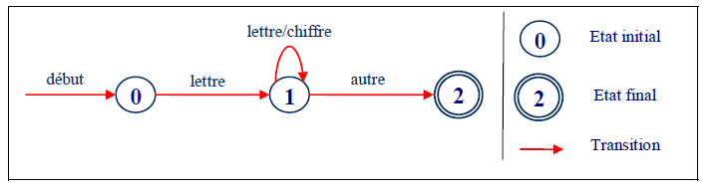
Exemple 1
Le diagramme de transition correspond à l’expression régulière lettre(lettre/chiffre)* et permet de représenter les identificateurs utilisés dans les langages tel que Pascal :
Diagramme de transition des identificateurs

Slide 15
Exemple d’implémentation d’un diagramme de transition
L’implémentation du diagramme de transition d’un identificateur peut être décrite comme suit.
Nous utiliserons, pour des raisons de simplification, une série de procédures et fonctions que nous décrivons en
premier.
• lettre est une fonction qui retourne vrai si le caractère courant passé dans ch est un caractère alphabétique.
• carsuiv est une procédure qui retourne le caractère suivant du texte source dans ch (passé en paramètre).
• retournerId permet de retourner l’identificateur reconnu. Pour cela, elle associe le symbole correspondant (id) à l’unité formée, range l’identificateur dans la table des symboles, (s’il n’y est pas déjà) et retourne son adresse.
• chiffre est une fonction qui retourne vrai si le caractère ch (passé en paramètre) est un chiffre.
• échec est une procédure qui permet de passer à un autre diagramme de transition (s’il y en a) ou d’appeler la procédure erreur.

Slide 16
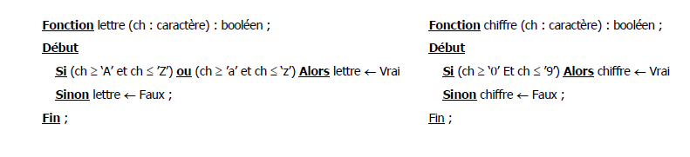
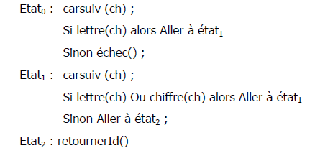
Exemple d’implémentation d’un diagramme de transition
Etapes de l’implémentation

Slide 17
Démarche générale d’implémentation d’un analyseur lexical à partir d’un diagramme de transition
D’une manière plus générale, une suite de diagrammes de transition peut être convertie en un programme qui recherche les unités lexicales selon l’approche suivante :
• Chaque état donne lieu à un segment de programme.
• S’il y a des arcs qui quittent un état, son segment de programme doit inclure la lecture d’un caractère et son test pour sélectionner un arc à suivre.
• S’il y a un arc étiqueté par le caractère lu, ou par une classe de caractères contenant le caractère lu, alors le contrôle est transféré au code correspondant à l’état pointé par cet arc.
• S’il n’existe pas un arc correspondant à la valeur de ch et si l’état actuel n’appartient pas à l’ensemble des états qui indiquent la rencontre d’une unité lexicale (i.e. ce n’est pas un état d’acceptation), alors il y a un échec de l’analyse et la recherche est initialisée à celle de l’unité lexicale spécifiée par le prochain diagramme de transition.
• On utilise généralement une instruction de choix multiple pour trouver l’état de départ du diagramme de transition suivant. On suit les arcs du diagramme de transition en sélectionnant le fragment de code d’un état et on exécute ce fragment pour déterminer le prochain état.

Slide 18
Construction d’analyseur lexical basée sur les automates finis
Démarche générale de construction d’un analyseur lexical
En se basant sur les propositions démontrables suivantes :
• L’ensemble des unités lexicales d’un langage donné constitue un langage régulier L.
• Pour toute expression régulière r, il existe un automate fini non déterministe (AFN) qui accepte l’ensemble régulier décrit par r.
• Si un langage L est accepté par un automate fini non déterministe (AFN), alors il existe automate fini déterministe (AFD) acceptant L.
On peut définir une approche rigoureuse pour la construction d’un analyseur lexical en utilisant les automates d’états finis.
Cette approche est constituée de 6 étapes :

Slide 19
Démarche générale de construction d’un analyseur lexical
Etape 1 : Spécification des unités lexicales
Spécifier chaque type d’unité lexicale à l’aide d’une expression régulière (ER).
Etape 2 : Conversion ER en AFN
Convertir chaque expression régulière en un automate d’états fini (non déterministe).
Etape 3 : Réunion des AFNs
Construire l’automate Union de tous les automates de l’étape 2
(on peut ajouter un nouvel état initial d’où partent un ensemble d’arcs étiquetés ε).
Etape 4 : Déterminisation ou transformation de l’AFN obtenu en AFD
Rendre l’automate de l’étape 3 déterministe.
Etape 5 : Minimisation de l’AFD.
Minimiser l’automate obtenu à l’étape 4.
Etape 6 : Implémentation de l’AFD minimisé.
Implémenter l’automate obtenu à l’étape 5 en le simulant à partir de sa table de transition.

Slide 20
Démarche générale de construction d’un analyseur lexical
Automate fini non déterministe
Un AFN est défini par :
• Un ensemble d’état E
• Un ensemble de symboles d’entrée ou alphabet Σ
• Un état initial e0
• Un ensemble F d’états finaux ou d’acceptation
• Une fonction de transition Transiter qui fait correspondre à chaque couple (état,symbole), un ensemble d’états.

Slide 21
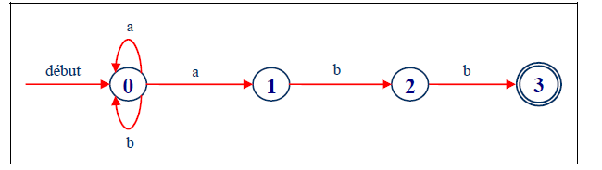
Démarche générale de construction d’un analyseur lexical
Exemple
Considérons l’AFN qui reconnaît le langage décrit par l’expression régulière (a|b)*abb Pour cet automate :
E = {0, 1, 2, 3} e0 = 0 Σ = {a, b} F = {3}
Un AFN pour l’expression (a|b)*abb

Slide 22
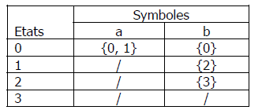
Démarche générale de construction d’un analyseur lexical
L’implémentation la plus simple d’un AFN est une table de transition dans laquelle il y a une ligne pour chaque état et une colonne pour chaque symbole d’entrée (avec la chaîne vide ε si nécessaire). L’entrée pour la ligne i et le symbole a donne l’ensemble des états (ou un pointeur vers cet ensemble) qui peuvent être atteints à partir de l’état i avec le symbole a.
Pour l’AFN de la figure précédente, la table de transition est la suivante (sachant que la ligne 3 peut être éliminée) :
La table de transition

Slide 23
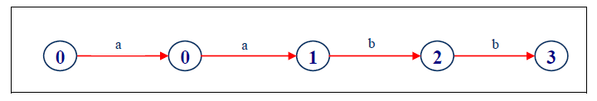
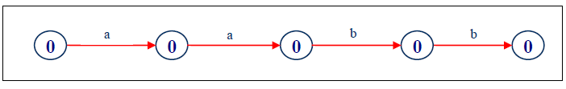
Démarche générale de construction d’un analyseur lexical
Un AFN accepte une chaîne si et seulement s’il existe au moins un chemin correspondant à cette chaîne entre l’état initial et l’un des états finaux.
Un chemin peut être représenté par une suite de transitions appelées
déplacements.
Par exemple, pour la reconnaissance de la chaîne aabb par l’AFN précédent, il existe deux chemins possibles.
Le premier conduit à l’acceptation de la chaîne alors que le second stationne sur l’état 0 qui n’est pas un état final
Déplacements réalisés en acceptant la chaîne aabb
Stationnement sur l’état 0 pour la chaîne aabb

Slide 24
Automate fini déterministe
Un AFD est un cas particulier d’AFN dans lequel :
• Aucun état n’a de ε-transition
• Pour chaque état e et chaque symbole d’entrée a il y a au plus un arc étiqueté a qui quitte e
Dans la table de transition d’un AFD, une entrée contient un état unique au maximum (les symboles d’entrée sont les caractères du texte source), il est donc très facile de déterminer si une chaîne est acceptée par l’automate vu qu’il n’existe, au plus, qu’un seul chemin entre l’état initial et un état final étiqueté par la chaîne en question.

Slide 25
Construction d’AFN à partir d’expressions régulière (étape 2)
Algorithme de construction de Thompson
Nous utiliserons les notations suivantes :
• r : désigne une expression régulière
• N(r) : l’AFN correspondant à r (qui reconnaît r)

Slide 26
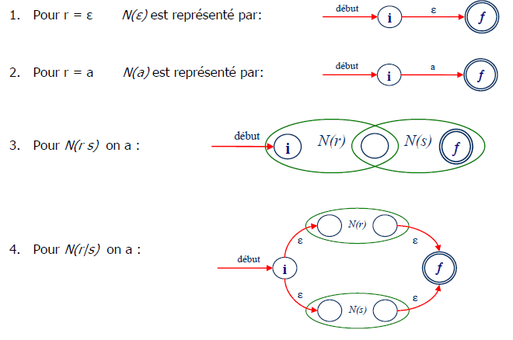
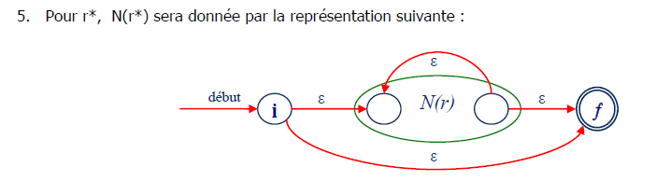
Les règles de l’algorithme de Thompson

Slide 27
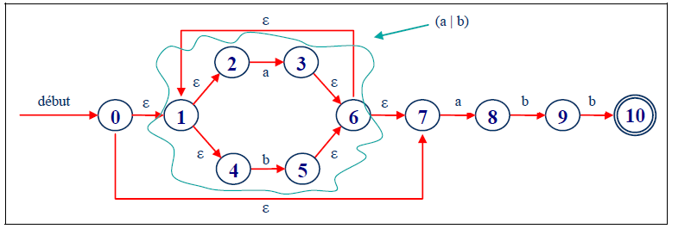
Construction d’AFN à partir d’expressions régulière (étape 2)
Exemple
L’AFN qui reconnaît l’expression régulière (a|b)*abb

Slide 28
Détermination d’un AFN (étape 4)
La détermination consiste à transformer un AFN en un AFD équivalent. Elle peut être effectuée par différentes méthodes, nous en présentons trois dans ce qui suit.
Détermination d’un AFN ne contenant pas de ε-transitions
Les étapes de l'algorithme:
1- Partir de l’état initial E0 = {e0}
2- Construire E1 qui est l’ensemble des états obtenus à partir de E0 par la transition étiquetée a, E1= Transiter(E0, a).
3- Recommencer l’étape 2 pour toutes les transitions possibles et pour chaque nouvel ensemble d’états Ei.
4- Tous les ensembles d’états Ei contenant au moins un état final deviennent finaux.
5- Renuméroter les ensembles d’états obtenus en tant que simples états.

Slide 29
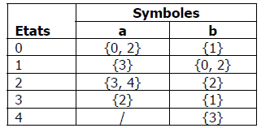
Détermination d’un AFN (étape 4)
Exemple
Appliquons l’algorithme précédent sur l’AFN dont e0 =0 et F = {2, 3} et ayant la table de transition suivante :

Slide 30
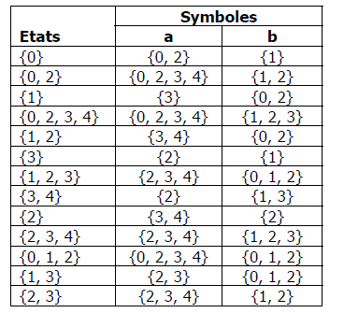
Détermination d’un AFN (étape 4)
Après application de l’algorithme, nous obtenons la table de transition de l’AFD suivante :

Slide 31
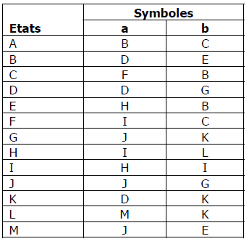
Détermination d’un AFN (étape 4)
Après renumérotation la table de l’AFD devient :

Slide 32

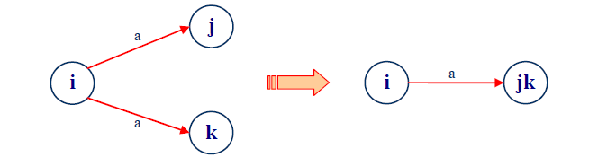
Transformation manuelle d’un AFN en AFD (cas général)
On utilise les règles de conversion suivantes pour rendre déterministe un AFN pouvant contenir des ε- transitions:
1. Si on peut passer d’un état i à l’état j avec une transition étiquetée ε alors les états i et j appartiennent à la même classe.
2.Si l’état i mène à l’état j et l’état k par des transitions identiques (même étiquette), alors les états j et k appartiennent à la même classe.
3.Une classe d’état est finale dans l’AFD si elle contient au moins un état final de l’AFN.

Slide 33
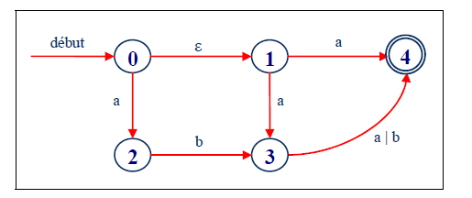
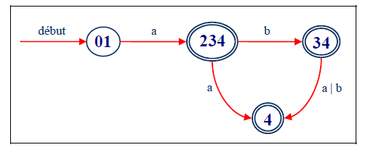
Transformation manuelle d’un AFN en AFD (cas général)
Exemple
Considérons l’automate non déterministe qui reconnaît l’ensemble des chaînes {a, aa, ab, aba, abb}.
Exemple d’AFN
AFD équivalent à l’AFN

Slide 34
Méthode de construction de sous-ensembles pour la transformation des AFN en AFD (cas général)
L'algorithme de construction de sous-ensembles et permet de construire une table de transition de l’AFD en se basant sur celle de l’AFN équivalent.
a- Notations et opérations utilisées
Soit un AFN noté N et D son AFD équivalent.
• DTrans est la table des transitions de D
• Détats est l’ensemble des états de D
• e est un état de N, e0 est l’état initial de N
• T est un ensemble d’états de N
• L’opération ε-fermeture(e) est l’ensemble des états de N accessibles à partir de l’état e par des ε- transitions uniquement.
Remarque
Un état est accessible à partir de lui-même par une ε–transition (même si l’arc n’est pas visible).

Slide 35
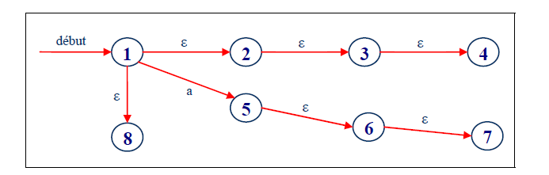
Méthode de construction de sous-ensembles pour la transformation des AFN en AFD (cas général)
L’opération ε -fermeture(T) donne l’’ensemble des états de N accessibles à partir des états e (e ∈ T) par des ε-transitions uniquement.
Exemple:
ε-fermeture(1) = {1, 2, 3, 4, 8},
ε-fermeture(2) = {2, 3, 4},
ε-fermeture({2, 5}) = {2, 3, 4, 5, 6, 7},
ε-fermeture({3, 6}) = {3, 4, 6, 7}

Slide 36
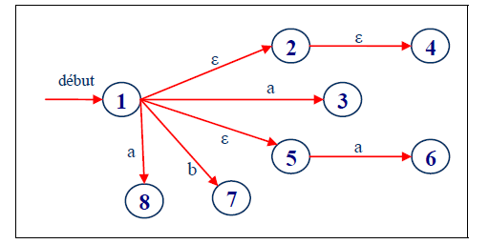
Méthode de construction de sous-ensembles pour la transformation des AFN en AFD (cas général)
L’opération Transiter(T,a) donne l’ensemble des états de N vers lesquels il existe une transition avec le symbole d’entrée a à partir des états e ∈ T .
Exemple:
Transiter({1, 5}, a) = {3, 8, 6}, Transiter({1}, b) = {7},
Transiter({2}, b) = { }

Slide 37
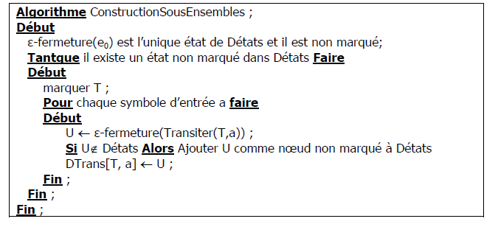
Méthode de construction de sous-ensembles pour la transformation des AFN en AFD (cas général)
Principe de l’algorithme de construction de sous ensembles
L’état de départ de D est ε-fermeture de e0. Un état de D est final s’il correspond à un ensemble d’états de N contenant, au moins, un état final. On ajoute des états et des transitions à D en utilisant l’algorithme de construction de sous ensembles qui se présente comme suit :

Slide 38
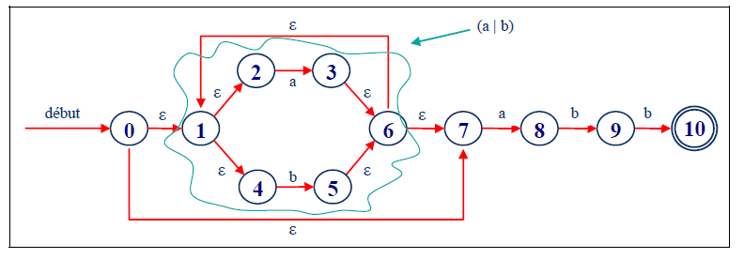
Méthode de construction de sous-ensembles pour la transformation des AFN en AFD (cas général)
Application de l’algorithme de construction de sous ensembles
ε-fermeture(0) = {0, 1, 2, 4, 7} = A
Pour T=A
Marquer A
ε-fermeture(Transiter(A, a)) = ε-fermeture({3, 8}) = {3, 6, 1, 2, 4, 7, 8} = {1, 2, 3, 4, 6, 7, 8} = B
DTran [A, a] ← B
ε-fermeture(Transiter(A, b)) = ε-fermeture({5}) = {5, 6, 1, 2, 4, 7} = {1, 2, 4, 5, 6, 7} = C
DTran [A, b] ← C

Slide 39
Méthode de construction de sous-ensembles pour la transformation des AFN en AFD (cas général)
Application de l’algorithme de construction de sous ensembles
On continue à appliquer l’algorithme avec les états actuellement non marqués B et C.
Pour T=B
Marquer B
ε-fermeture(Transiter(B, a)) = ε-fermeture({3, 8}) = B
DTran [B, a] ← B
ε-fermeture(Transiter(B, b)) = ε-fermeture({5, 9}) = {5, 6, 1, 2, 4, 7, 9} = {1, 2, 4, 5, 6, 7, 9} = D
DTran [B, b] ← D

Slide 40
Méthode de construction de sous-ensembles pour la transformation des AFN en AFD (cas général)
Application de l’algorithme de construction de sous ensembles
On continue à appliquer l’algorithme avec les états actuellement non marqués B et C.
Pour T=C
Marquer C
ε-fermeture(Transiter(C, a)) = ε-fermeture({3, 8}) = B
DTran [C, a] ← B
ε-fermeture(Transiter(C, b)) = ε-fermeture({5}) = {5, 6, 1, 2, 4, 7} = {1, 2, 4, 5, 6, 7} = C
DTran [C, b] ← C
On continue à appliquer l’algorithme avec le seul état actuellement non marqué D.

Slide 41
Méthode de construction de sous-ensembles pour la transformation des AFN en AFD (cas général)
Application de l’algorithme de construction de sous ensembles
On continue à appliquer l’algorithme avec les états actuellement non marqués D
Pour T=D
Marquer D
ε-fermeture(Transiter(D, a)) = ε-fermeture({3, 8}) = B
DTran [D, a] ← B
ε-fermeture(Transiter(D, b)) = ε-fermeture({5, 10}) = {5, 6, 1, 2, 4, 7, 10} = {1, 2, 4, 5, 6, 7, 10} = E
DTran [D, b] ← E

Slide 42
Méthode de construction de sous-ensembles pour la transformation des AFN en AFD (cas général)
Application de l’algorithme de construction de sous ensembles
On continue à appliquer l’algorithme avec les états actuellement non marqués E
Pour T=E
Marquer E
ε-fermeture(Transiter(E, a)) = ε-fermeture({3, 8}) = B
DTran [E, a] ← B
ε-fermeture(Transiter(E, b)) = ε-fermeture({5}) = C
DTran [E, b] ← C

Slide 43
Méthode de construction de sous-ensembles pour la transformation des AFN en AFD (cas général)
Application de l’algorithme de construction de sous ensembles
Après plusieurs itérations, on arrive ainsi à un point où tous les sous ensembles d’états de l’AFD sont marqués.
A la fin les cinq ensembles d’états construits sont :
• A = {0, 1, 2, 4, 7}
• B = {1, 2, 3, 4, 6, 7, 8}
• C = {1, 2, 4, 5, 6, 7}
• D = {1, 2, 4, 5, 6, 7, 9}
• E = {1, 2, 4, 5, 6, 7, 10}
A est l’état initial de l’automate et E son état final.

Slide 44
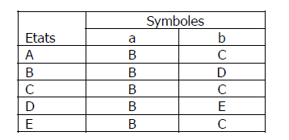
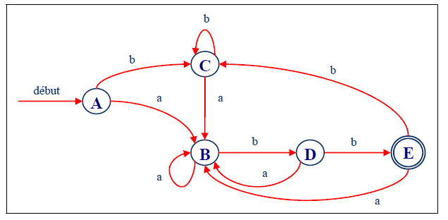
Méthode de construction de sous-ensembles pour la transformation des AFN en AFD (cas général)
La table DTrans de l’AFD obtenu après l’application de l’algorithme de sous-ensembles à l’AFN
AFD équivalent à l’AFN

Slide 45

Minimisation d’un AFD (étape 5)
Intuitivement, la minimisation d’un AFD consiste en deux opérations principales :
• Elimination de tous les états inaccessibles (et improductifs) de l’AFD
• Regroupement des états équivalents en les remplaçant par des classes d’équivalence d’états
Sachant que :
• Un état e est accessible s’il existe une chaîne menant à e à partir de l’état initial. Un état, autre que l’état initial, est inaccessible lorsqu’aucun arc n’arrive sur cet état dans un chemin provenant de l’état
initial.
Par exemple
L’état 1 est inaccessible.

Slide 46
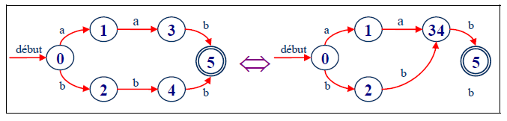
Minimisation d’un AFD (étape 5)
On dit que deux états sont équivalents si ces états permettent d’atteindre un état final à travers la même chaîne. En d’autres termes, tous les suffixes reconnus à partir de ses états sont exactement les mêmes.
Par exemple

Slide 47
Merci pour votre attention ...

